Slide 1
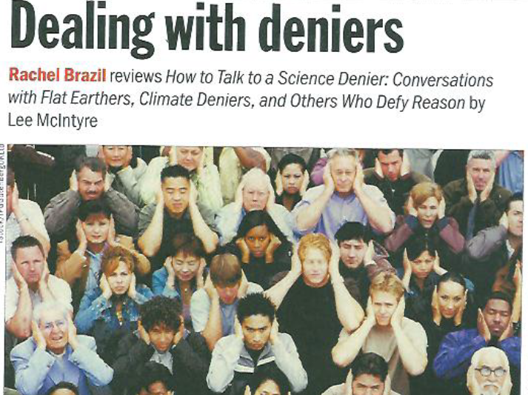
https://physicsworld.com/a/the-causes-of-science-denial-and-how-to-combat-it/

Slide 2
McIntyre
si chiede “ma sono seri”
( quelli che insistono che la terra è piatta)
P.e. conferenza a Denver nel 2018,
concludendo che pare di sì.

Slide 3
Storia dei fake
Dal 1950 con la campagna scatenata dalla industria del tabacco,
scettici sul cambiamento del clima….
A Denver incontra credenti della teoria del complotto
(Commissione Europea - teorie del complotto - - https://ec.europa.eu/info/live-work-travel-eu/coronavirus-response/fighting-disinformation/identifying-conspiracy-theories_it.)

Slide 4
Teorie del complotto
1. Cosa sono? | La convinzione che alcuni eventi o situazioni siano manipolati in segreto dietro le quinte da potenti forze con l'intento di nuocere.

Slide 5
2. Le teorie del complotto hanno in comune queste 6 cose | 1. Un presupposto complotto segreto. 2. Un gruppo di cospiratori. 3. "Prove" che sembrano confermare la teoria del complotto. 4. Viene ingannevolmente suggerito che nulla accade per caso e che non esistono coincidenze; nulla è come sembra e tutte le cose sono collegate tra loro. 5. Si divide il mondo in buoni e cattivi. 6. Si individua un capro espiatorio in persone e gruppi.

Slide 6
3. Perché hanno fortuna? | Spesso sembrano offrire una spiegazione logica a eventi o situazioni difficili da capire e infondono la falsa sensazione di riuscire a controllare e dominare gli eventi. L'esigenza di chiarezza aumenta in periodi di incertezza come quello della pandemia di COVID-19.

Slide 7
È una teoria del complotto? Verifica prima di condividerla
1. Controlla chi è l'autore - chi scrive e perché?
È improbabile che si tratti di una teoria della cospirazione | È probabile che si tratti di una teoria della cospirazione
L'autore è riconosciuto come qualificato in materia. L'autore utilizza fatti e prove verificabili provenienti da ricerche scientifiche o accademiche. | L'autore è un esperto autoproclamato e non appartiene a un'organizzazione o istituzione autorevole. L'autore dichiara di avere dei titoli, che però non superano un controllo o sono stati sospesi.

Slide 8
Cos'è un vero complotto?
I complotti veri e propri esistono, su piccola e su grande scala. Nella maggior parte dei casi riguardano singoli eventi limitati, oppure singole persone, per esempio un assassinio o un colpo di Stato.
Vuoi scoprire un vero complotto?
Nel 2006, il tribunale distrettuale di Washington, negli Stati Uniti, ha giudicato colpevoli di complotto le principali aziende produttrici di sigarette, che per decenni avevano occultato le prove dei rischi sanitari provocati dal fumo, per incrementare le vendite.
(LA Times, 2006)

Slide 9
Cherry picking evidence
Credere nel complotto
Credere a esperti fake
Errori logici
stabilire livelli impossibili di evidenza per gli altri.

Slide 10
Quindi dovrebbe essere possibile correggere le iaccuratezze e mostrare gli sbagli nel modo di pensare (technique rebuttal.)
un articolo su Nature, 2019 https://www.nature.com/articles/s41562-019-0632-4
.. We conducted six experiments to assess how to mitigate the influence of a denier on the audience. An internal meta-analysis across all the experiments revealed that not responding to science deniers has a negative effect on attitudes towards behaviours favoured by science (for example, vaccination) and intentions to perform these behaviours. Providing the facts about the topic or uncovering the rhetorical techniques typical for denialism had positive effects.

Slide 11
secondo McIntyre la strada è un’altra:
engagiment, trust, relationship and value.
Progetta di farlo costruendo fiducia in rapporti faccia a faccia, ascoltando senza attaccare e mostrando rispetto.

Slide 12
Non solo in america
Palermo, terrapiattisti a convegno:
"Gli astronauti sono attori, la Nasa è come Disneyland"
di SARA SCARAFIA
Oggi gli organizzatori presentano il raduno nazionale.
"La terra è piatta e il Polo Nord è il centro".
"Il sole è vicino ed è piccolo piccolo, una specie di lampadina".
"Il complotto della terra sferica è ordito da un movimento sotterraneo
che vuole negare l’esistenza di Dio".

Slide 13
A Milano, convegno 2019
Focus… https://www.focus.it/cultura/mistero/terrapiattisti-dove-la-scienza-non-arriva

